Slide 1
В Декаду пожилых людей
мы пригласили наших
любимых бабушек и дедушек на чай…
Октябрь 2015года

Slide 2
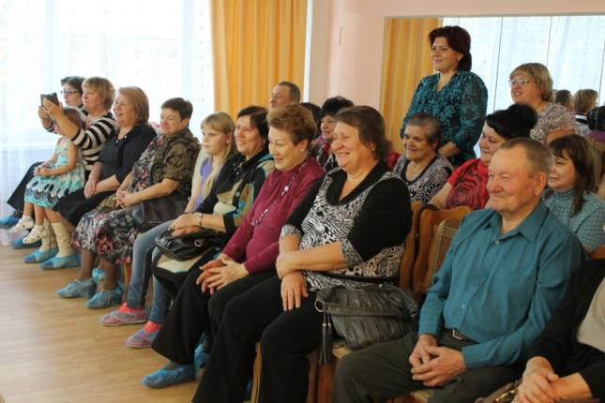
Как приятно видеть ваши лица И улыбки, что слетают с губ! Вам покой лишь только ночью снится, Трудитесь не покладая рук!

Slide 3
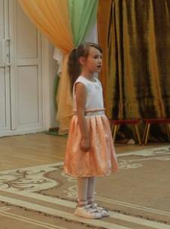
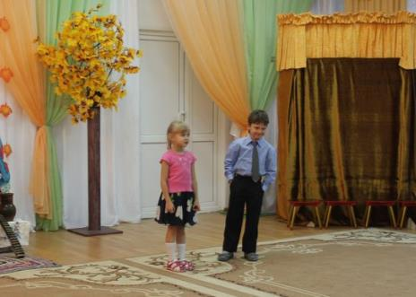
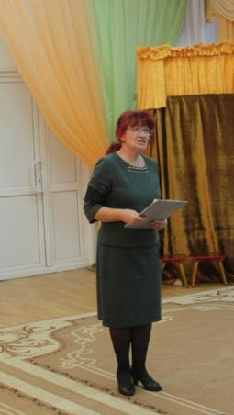
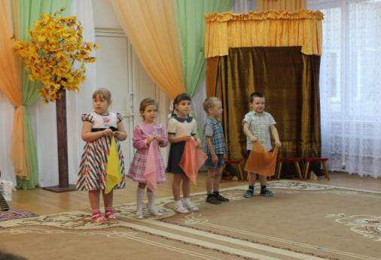

Slide 4
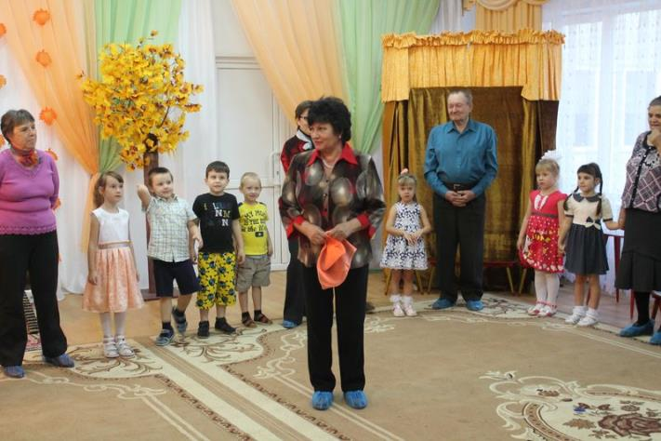
"Пожилые" - к вам не применимо, Слово это лишь для паспортов, Вы в душе как прежде молодые, Пусть в сердцах горит у вас любовь!

Slide 5
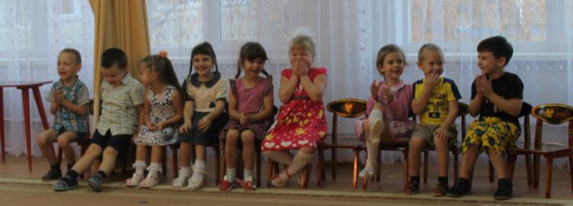
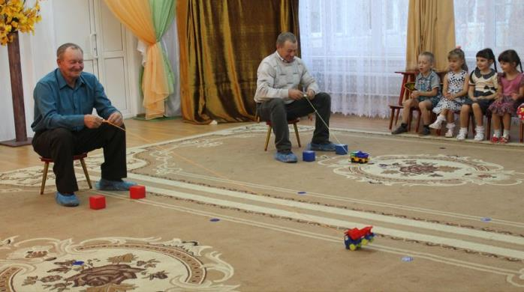

Slide 6
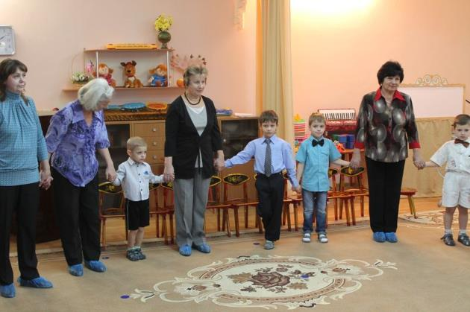
Пусть растут на радость ваши внуки, Вы не уступайте им ни в чем, Веселитесь, чтоб ни часа скуки, Чтобы все вам в жизни было ни по чем!

Slide 7
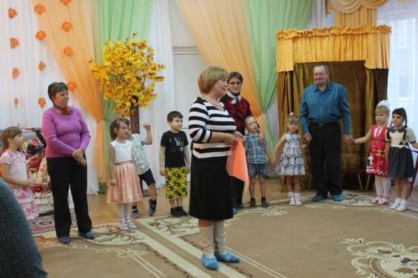
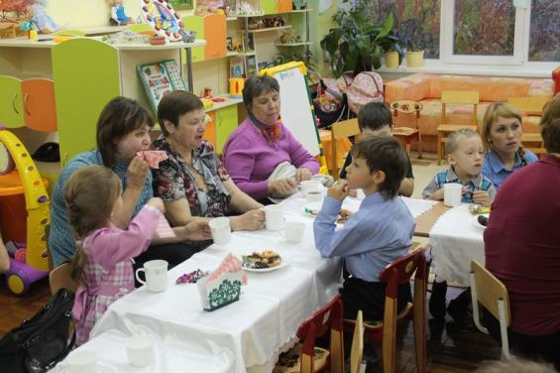

Slide 8
Спасибо,
что вы у нас есть.
Дети группы №5 «Подсолнушки»

